Slide 1
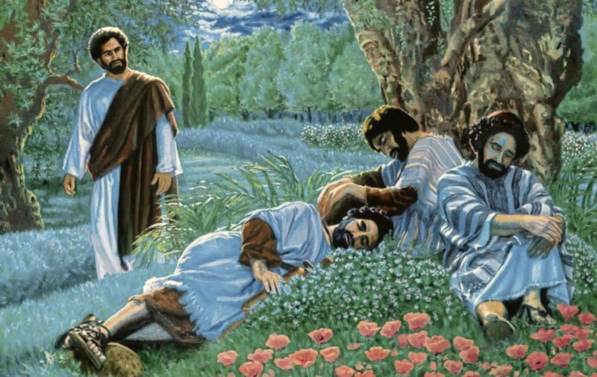
『從睡覺看彼得』
(路 9:27-36、太26:26-45、徒12:1-10)
陳掁鴻 牧師

Slide 2
從睡覺看彼得
一、山上：閱歷不深二、園中：忠心不足三、階下：深信不疑

Slide 3
山上：閱歷不深
我實在告訴你們：站在這裡的，有人在沒嘗死味以前，必看見神的國。說了這話以後約有八天，耶穌帶著彼得、約翰、雅各上山去禱告。正禱告的時候，他的面貌就改變了，衣服潔白放光。忽然有摩西、以利亞兩個人同耶穌說話；他們在榮光裡顯現，談論耶穌去世的事，就是祂在耶路撒冷將要成的事。彼得和他的同伴都打盹，既清醒了，就看見耶穌的榮光，並同祂站著的那兩個人。二人正要和耶穌分離的時候，彼得對耶穌說：夫子，我們在這裡真好！可以搭三座棚，一座為祢，一座為摩西，一座為以利亞。他卻不知道所說的是甚麼。說這話的時候，有一朵雲彩來遮蓋他們；他們進入雲彩裡就懼怕。有聲音從雲彩裡出來，說：這是我的兒子，我所揀選的，你們要聽祂。(路加福音九章27-36節）

Slide 4
園中：忠心不足
耶穌同門徒來到一個地方，名叫客西馬尼，就對他們說：你們坐在這裡，等我到那邊去禱告。於是帶著彼得和西庇太的兩個兒子同去，就憂愁起來，極其難過，便對他們說：我心裡甚是憂傷，幾乎要死；你們在這裡等候，和我一同警醒。祂就稍往前走，俯伏在地禱告說：我父啊！倘若可行，求祢叫這杯離開我；然而，不要照我的意思，只要照祢的意思。來到門徒那裡，見他們睡著了，就對彼得說：怎麼樣，你們不能同我警醒片時嗎？總要警醒禱告，免得入了迷惑。你們心靈固然願意，肉體卻軟弱了。第二次又去禱告說：我父啊！這杯若不能離開我，必要我喝，就願祢的意旨成全。又來見他們睡著了，因為他們的眼睛困倦。耶穌又離開他們去了。第三次禱告，說的話還是與先前一樣。於是來到門徒那裡，對他們說：現在你們仍然睡覺安歇吧？時候到了，人子被賣在罪人手裡了。(馬太福音二十六章36-45節）

Slide 5
階下：深信不疑
那時，希律王下手苦害教會中幾個人，用刀殺了約翰的哥哥雅各。他見猶太人喜歡這事，又去捉拿彼得。那時正是除酵的日子。希律拿了彼得，收在監裡，交付四班兵丁看守，每班四個人，意思要在逾越節後，把他提出來，當著百姓辦他。於是彼得被囚在監裡；教會卻為他切切地禱告神。希律將要提他出來的前一夜，彼得被兩條鐵鏈鎖著，睡在兩個兵丁當中。看守的人也在門外看守。忽然有主的一個使者站在旁邊，屋裡有光照耀。天使拍彼得的肋旁，拍醒了他，說：快快起來！那鐵鏈就從他手上脫落下來。天使對他說：束上帶子，穿上鞋！他就那樣做。天使又說：披上外衣，跟著我來。彼得就出來跟著他，不知道天使所做是真的，只當見了異象。過了第一層、第二層監牢，就來到臨街的鐵門，那門自己開了。他們出來，走過一條街，天使便離開他去了。(使徒行傳十二章1-10節）

Slide 6
今日金句
若不是耶和華建造房屋，建造的人就枉然勞力；若不是耶和華看守城池，看守的人就枉然警醒。你們清晨早起，夜晚安歇，吃勞碌得來的飯，本是枉然；惟有耶和華所親愛的，必叫他安然睡覺。（詩篇一百二十七篇1-2節）

